Slide 1
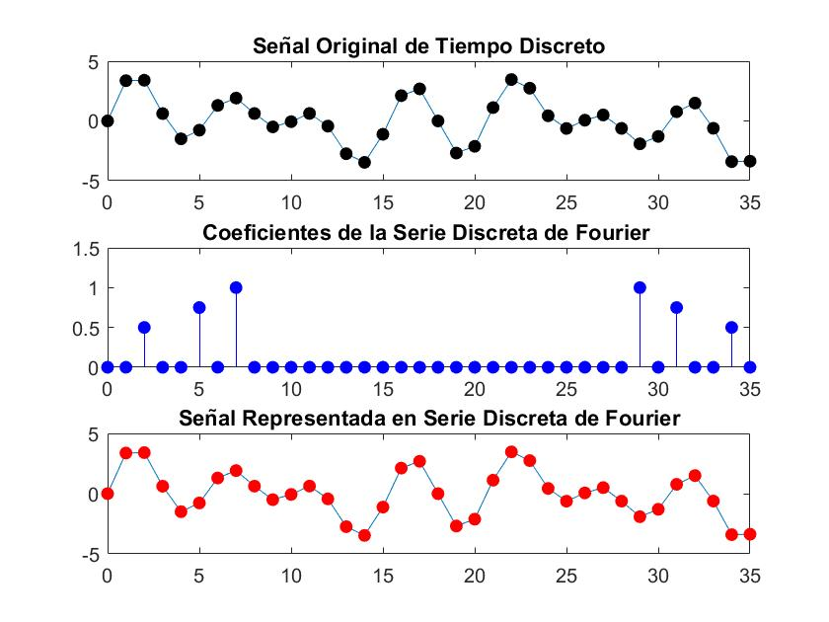
Serie Discreta de Fourier
, Ecuación de Síntesis
, Ecuación de Análisis

